Slide 1
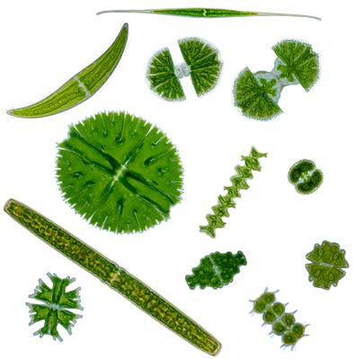
Fylogeneze a diverzita řas a hub: 2. přednáška Euglenophyta, Dinophyta, Cryptophyta, Haptophyta
Barbora Chattová

Slide 2
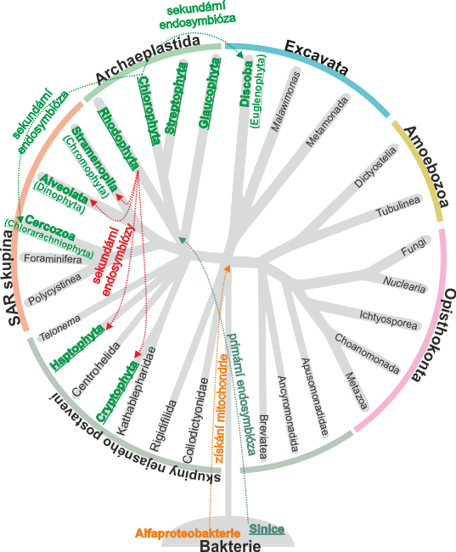
Systém
Juráň dle Adl at al. 2012

Slide 3
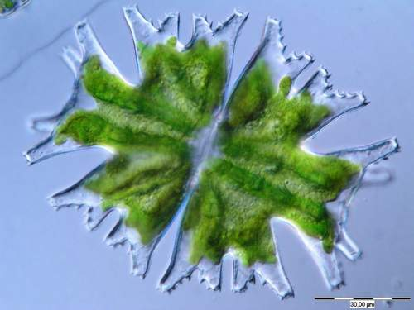
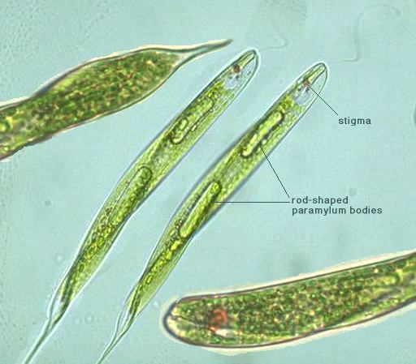
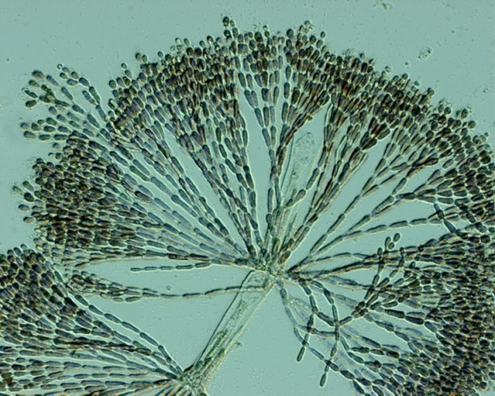
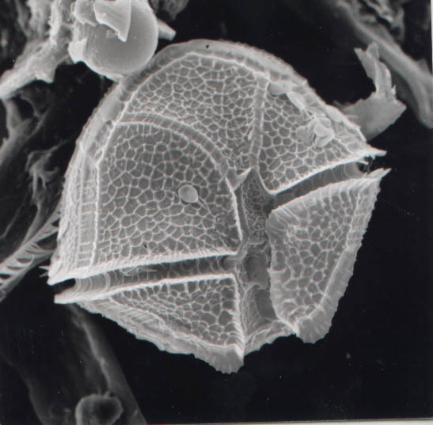
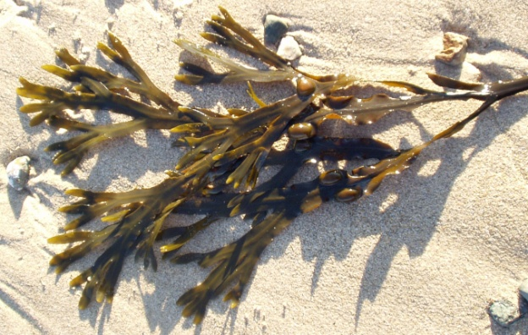
Řasy
Euglenophyta (krásnoočka)
Cryptophyta (skrytěnky)
Dinophyta (obrněnky)
Chromophyta (hnědé řasy)
Rhodophyta (ruduchy)
Chlorophyta (zelené řasy)
Charophyta (chary)

Slide 4
Eukaryota
Eukaryotní buňky
Membránové struktury uvnitř buňky
Bičíky
Chromozomy
Haploidní a diploidní stav (evoluční výhoda)
Rozmnožování
Mitóza a meiotické dělení

Slide 5
Chlorarachniophyta, Euglenophyta, Dinophyta & Cryptophyta
Jednobuněční pohybliví mixotrofové s chloroplasty

Slide 6
Chlorarachniophyta
SAR, Rhizaria
Filoplazmodium, jednojaderné buňky
Chloroplasty s chlorofyly a, b, pyrenoid, nukleomorf, 4 membrány
Zásobní látka chrysolaminaran
Zoospory (1 bičík)
Tvorba cyst
Ekologie - sublitorál teplých moří, mixotrofie

Slide 7
Chlorarachniophyta
Fylogeneze - sekvence 18S rRNA
Příbuznost s meňavkovitými prvoky
Nuklemorf
Příklad seriální endosymbiozy
Zástupci:
Chlorarachnion reptans, Cryptochlora

Slide 8
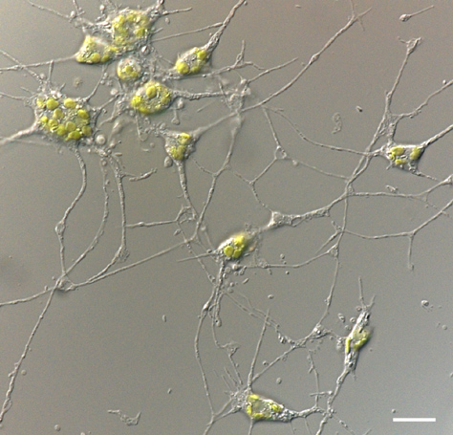
Chlorarachnion reptans
http://myweb.dal.ca/jmarchib/chlorarachniophytes.html

Slide 9
Dinophyta - obrněnky
Alveolata
Dinokaryon - spiralizované chromozomy ve většině buněčného cyklu
Mitoza mimojaderná
Kleptoplastidy (získané z vlastní kořisti)
Pulzující vakuoly
Chlorofyl a, c₂
Diadinoxanthin
Mnohovrstevnatá théka - amfiesma
Celulózní destičky
Dinosporin - pelikula

Slide 10
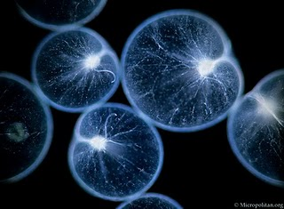
Dinophyta - obrněnky
Dinokontní buňky - bičíky vycházeií ze střední části těla
Epikonus, hypokonus
Desmokontní buňky - bičíky na apexu buňky
Trichocysty, mukocysty
Ocellus - vrstevnatá čočka, komůrka, kanálek, retinoid
Nepohlavní rozmnožování
Anizogamie, izogamie
Ekologie - převážně moře
Toxiny
Fagotrofie
Bioluminiscence (organela scintilon, luciferin, luciferáza)
Noctiluca miliaris

Slide 11
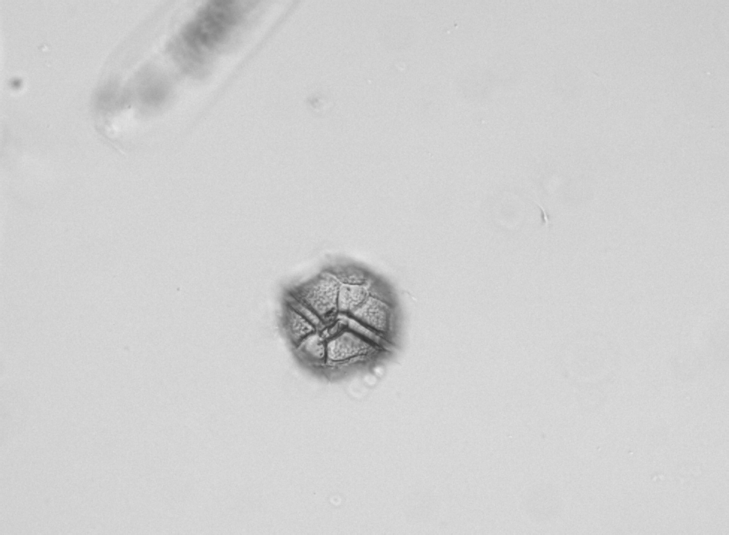
Odd.: Dinophyta Třída: Dinophyceae Řád: Peridiniales
podélná rýha - sulcus
příčná rýha - cingulum
Peridinium sp.
© orig. Hájková L.

Slide 12
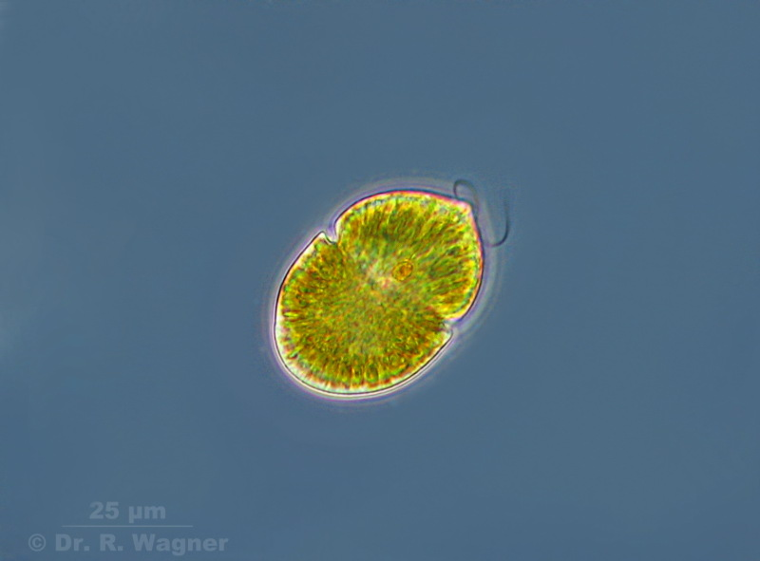
Gymnodinium sp.
http://www.dr-ralf-wagner.de/Dinoflagellaten.html

Slide 13
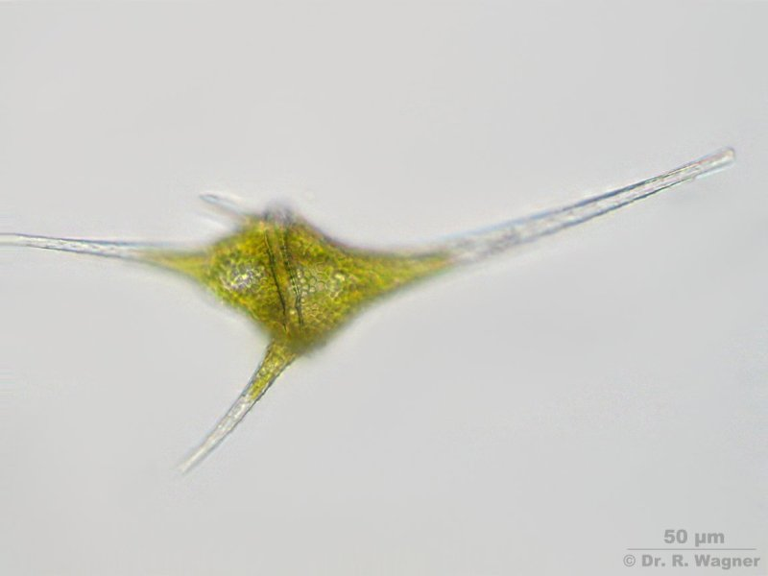
Ceratium hirundinella
http://www.dr-ralf-wagner.de/Dinoflagellaten.html

Slide 14
Euglenophyta- krásnoočka
Excavata
Pelikula - bílkovinné proužky
Lorika - sliz mineralizován
Paraflagelární lišta bičíku - hlavní fotoreceptor buňky
Jednojaderné buňky
Stigma volně v cytoplazmě
Paramylon - zásobní látka v cytoplazmě
Chlorofyl a, b
Diadinoxanthin, neoxanthin
Mukocysty

Slide 15
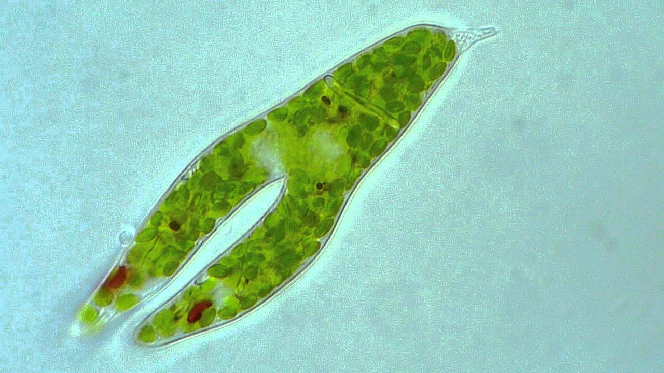
Euglenophyta- krásnoočka
Ampula
Jádro má kondenzované chromozomy
Bičíky se šroubovitě vinutou řadou mastigonemat
Palmeloidní stadium
Pouze nepohlavní rozmnožování (schizotomie pohyblivých buněk)
Ekologie - organicky znečištěné vody
Fagotrofie, mixotrofie
https://www.youtube.com/watch?v=Y_2NDmlBEwU

Slide 16
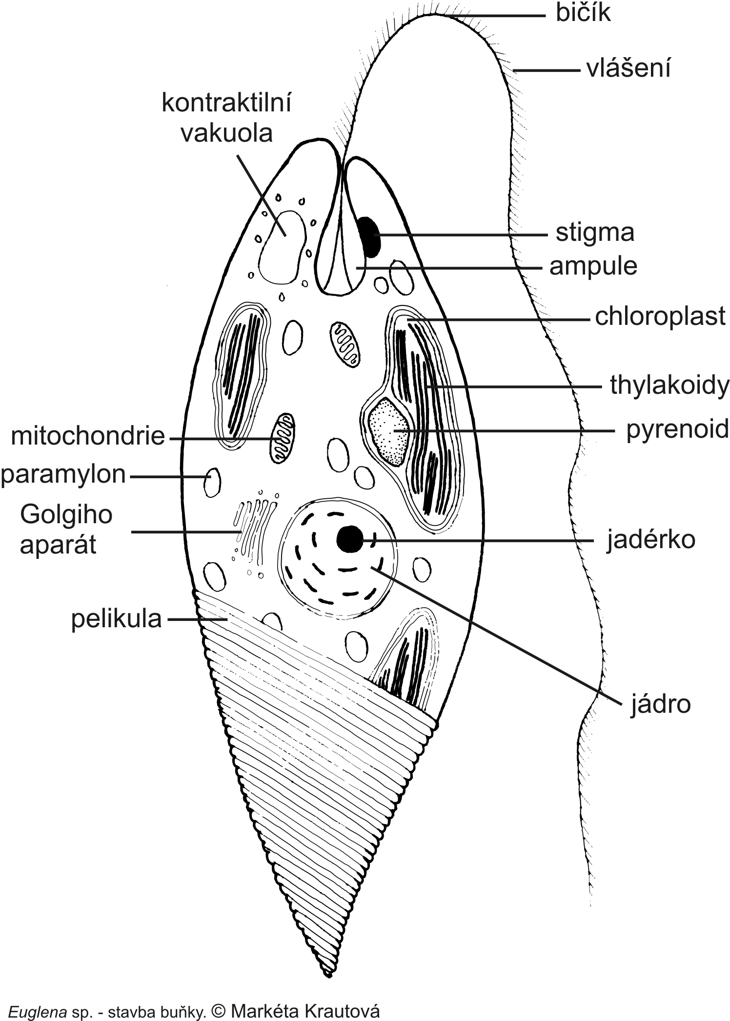

Slide 17
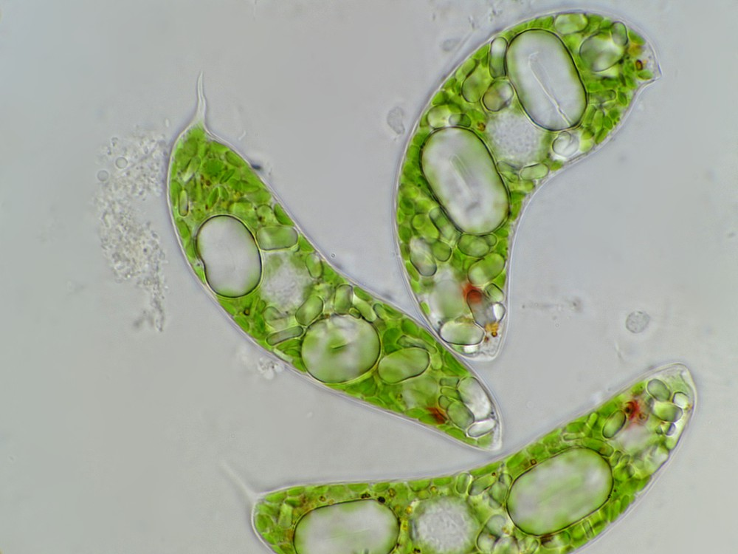
Euglena sp.
http://www.photomacrography.net/

Slide 18
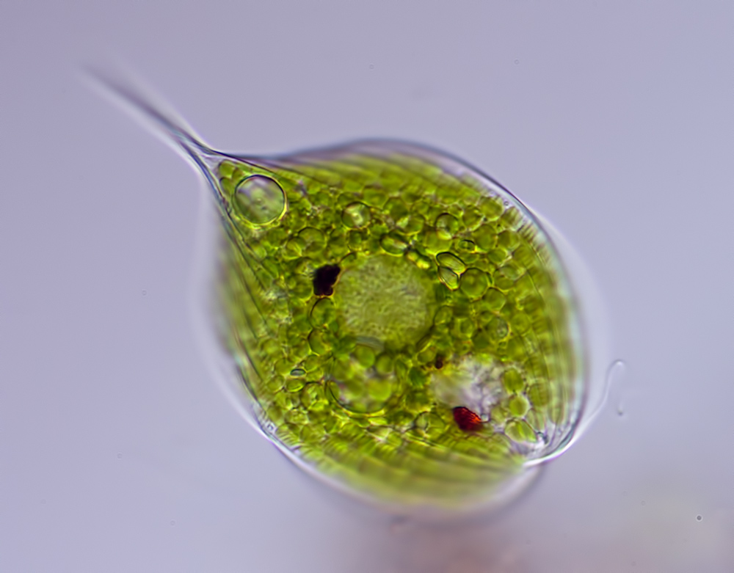
Phacus sp.
http://www.photomacrography.net/

Slide 19
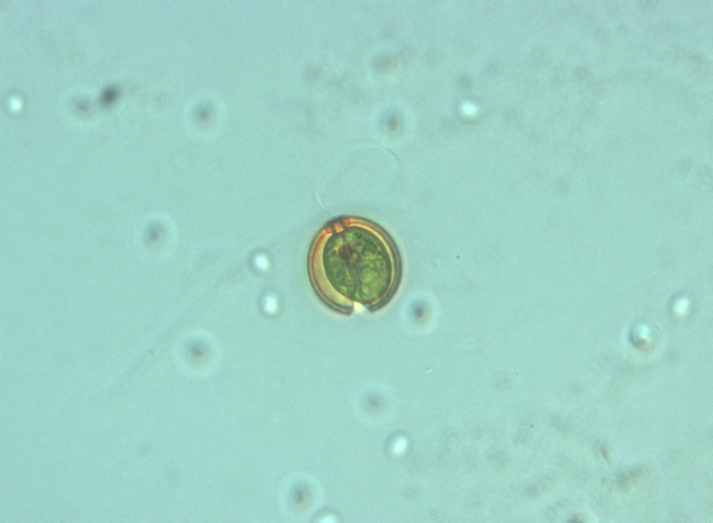
Odd.: Euglenophyta Třída: Euglenophyceae Řád: Euglenales
bičík
lorika
stigma
buňka
Trachelomonas sp.
© orig. Hájková L.

Slide 20
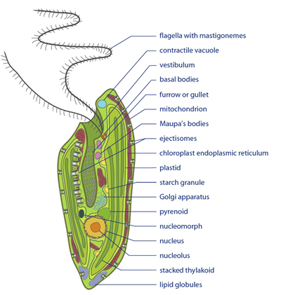
Cryptophyta: skrytěnky
skupina nejasného postavení
Chlorofyl a, c₂,alloxanthin
Fykoerythrin nebo fykocyanin
Mastigonemy - trubicovité vlásky na bičíku
Periplast s destičkami
Ejektozomy - mrštné trichocysty
Škrob v cytoplazmě
Jícen s ejektozomy
2 bičíky
Delší: 2 řady mastigonem
Nepohlavní rozmnožování - schizotomie
Pohlavní rozmnožování - izogamie
Palmeloidní stadia
Plankton
Stenotermní vody

Slide 21
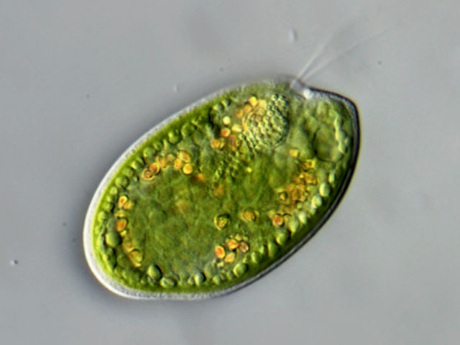
Cryptomonas ovata
http://www.plingfactory.de/

Slide 22
Prymnesiophyta (Haptophyta)
skupina nejasného postavení
Stélka: bičíkatá až vláknitá
Dříve součástí Cryptophyta
Dva holé bičíky + haptonema
Haptonema: podobné bičíku, jiná submikroskopická struktura
Kontraktilní haptonema
Haptonema slouží k: fagotrofii, rychlé změně pohybu, přichycení k substrátu
Fukoxantin
Thylakoidy srostlé po třech
Chloroplasty s pyrenoidem
Organické šupiny (polysacharidové), mohou být kalcifikovány- u řádu Coccolithophoridales

Slide 23
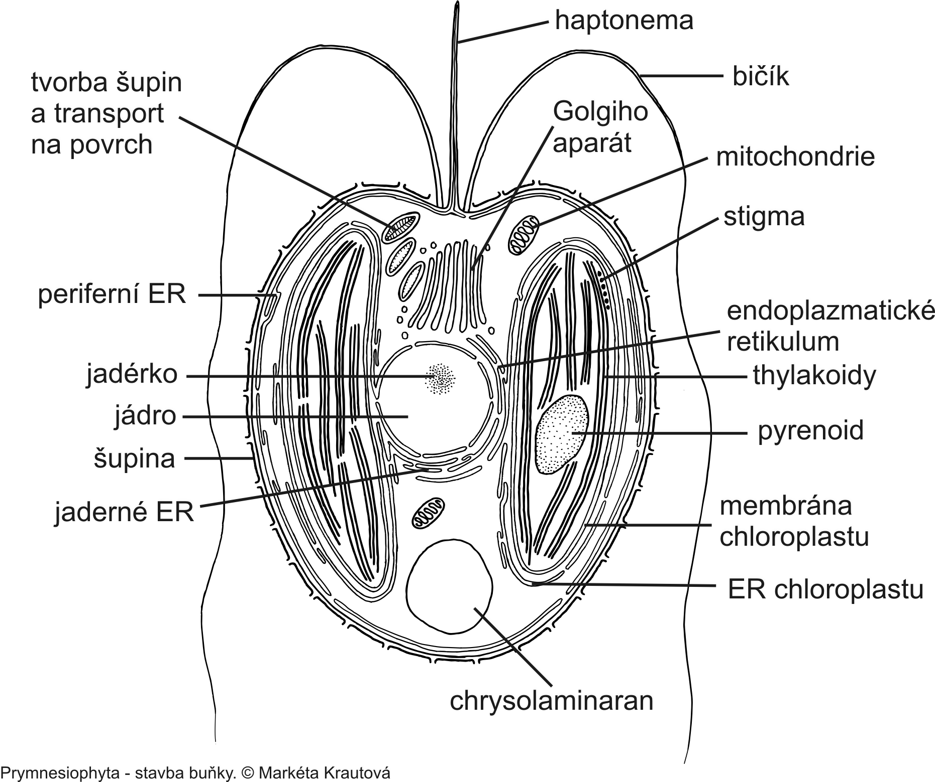

Slide 24
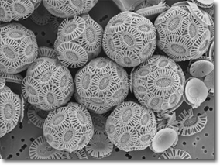
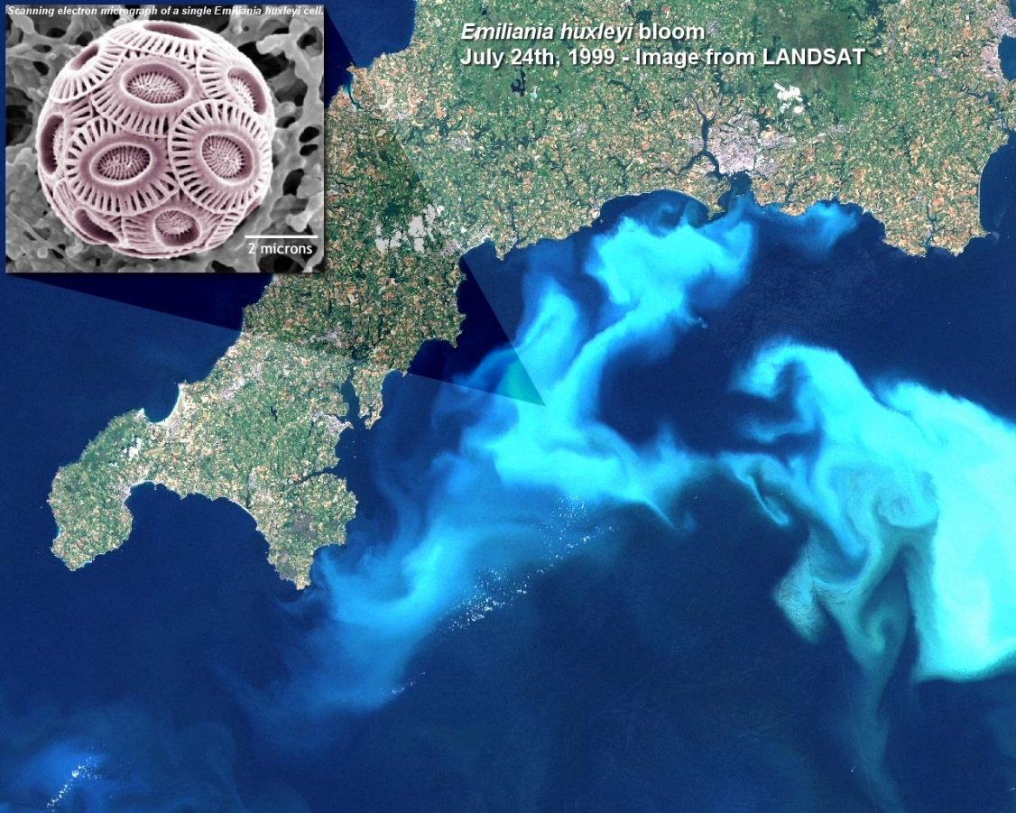
Prymnesiophyta (Haptophyta)
Obrovský globální význam v koloběhu uhlíku a síry
Oligotrofní subtropická moře
Emiliania huxleyi (tvoří bílý zákal v mořích- white water)

